Slide 1
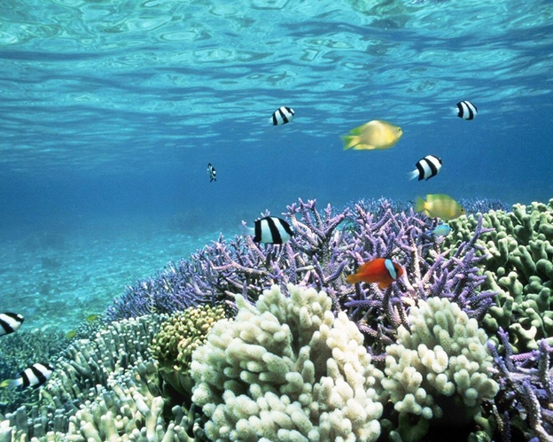
Мчатся белые барашки, Гальку круглую жуют! Полосатые тельняшки Мне покоя не дают. Волны ластятся ко мне… Что такое? Я - на дне!

Slide 2
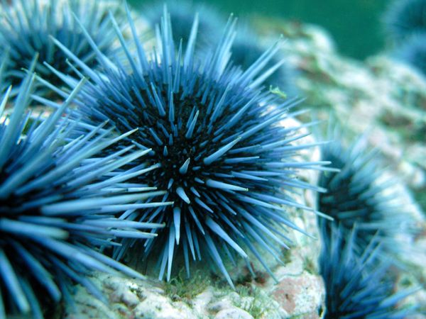
Вот сверкнули плавники. Это рыбьи косяки- Скат, дельфин, треска, селёдка, Ёж на дне лежит, как щётка! Ярко-синие иголки У него тверды и колки.

Slide 3
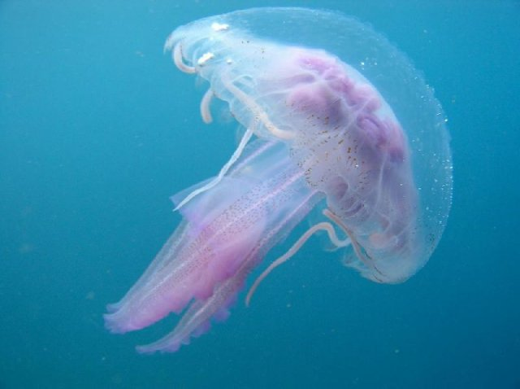
Вот медуза, студнем блуза, Вся прозрачная, без груза. Мягко плавает медуза, Дышит нежностью живой, Абажуром ходит блуза, Бант на блузе с бахромой.

Slide 4
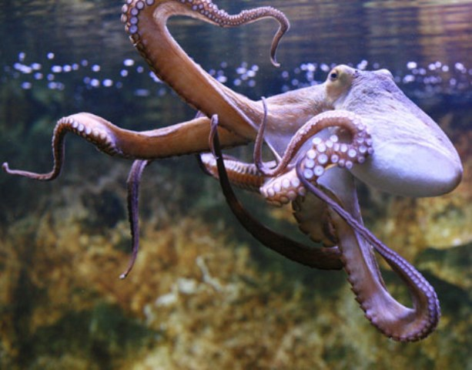
Вот несётся осьминог, Пара глаз и восемь ног. Хорошо, что босиком, Жмёт за рыбьим косяком.

Slide 5
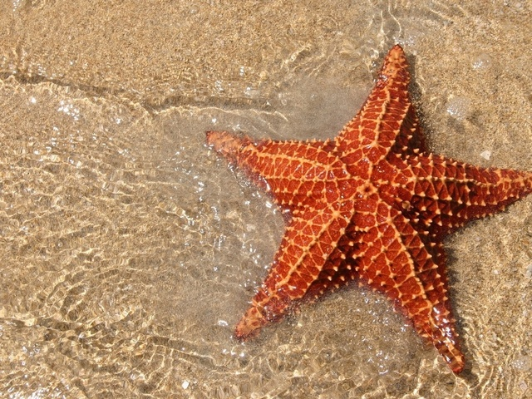
Звёзды плавают по днищу, Звёзды в море ищут пищу.

Slide 6
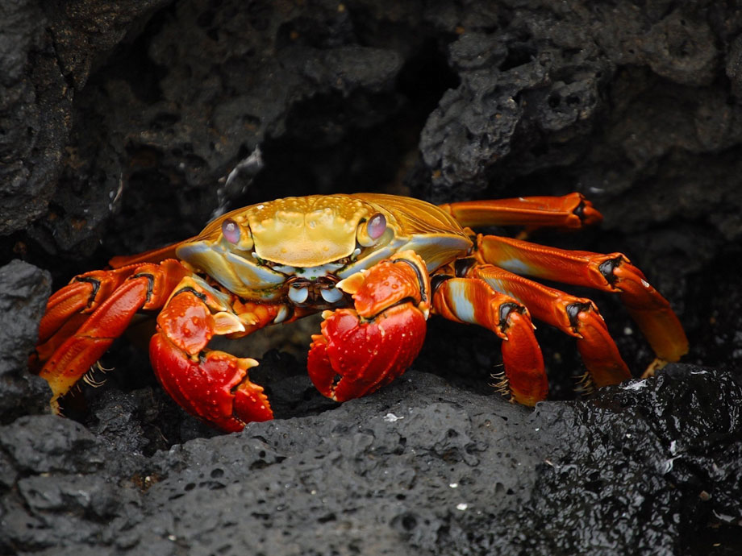
Толстый краб ползёт, спешит, Рыб пугает и смешит.
\

Slide 7
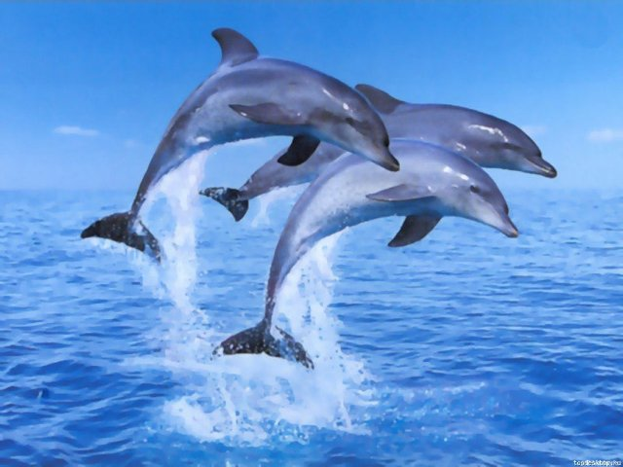
Синее, синее море, Тихий шёпот морского прибоя. Там вдали дельфины плывут, Мелкие рыбки пред ними снуют. Их тёмные спины на солнце блестят, Звонко дельфины кричат и свистят.

Slide 8
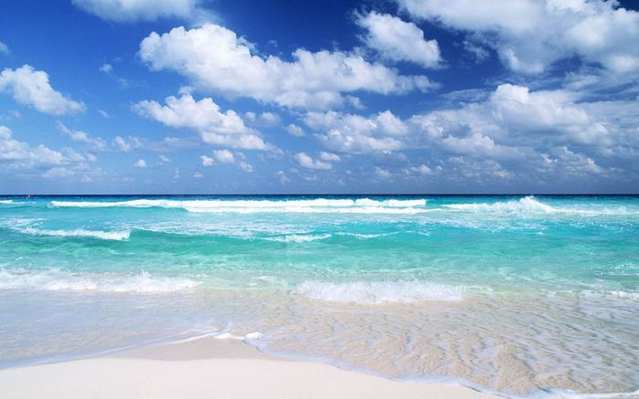
Шёпот гальки, Шум прибоя… Море голос подаёт! Это море! Знаю - море! Усыпляет и зовёт.

